Slide 1
La norma tecnica UNI: quali prospettive per la professione del sociologo?
Annamaria Perino
Università degli Studi di Trento, DSRS
Presidente Società Italiana di Sociologia della Salute (SISS)
Rappresentante Associazione Italiana di Sociologia (AIS)
Catania, 18 ottobre 2019

Slide 2
Gli antefatti: il convegno di Trento e la pubblicazione del testo

Slide 3
La storia della norma tecnica e le fasi del percorso di costruzione
Emanazione della legge 4/2013, "Disposizioni in materia di professioni non organizzate", che fa seguito a una serie di direttive europee miranti a favorire il riconoscimento delle qualifiche professionali e la libera circolazione dei professionisti tra gli Stati membri;
Istituzione di un tavolo di lavoro costituito, in fase iniziale, da 3 Associazioni di Sociologi – AIS, ANS, SoIS – che ha iniziato a dialogare sulle possibilità offerte dalla legge 4/2013;
Contatti con l’Ente Italiano di Normazione (UNI) e successivo incontro mirante a formalizzare il Gruppo di Lavoro (GL17) e ricevere informazioni sul percorso di costruzione della norma tecnica;
Avvio delle attività del GL17 (dicembre 2015), allargato ad altre 2 Associazioni di Sociologi, l’AIST e la SISS, con incontri periodici formali (nella sede UNI) e informali, finalizzati ad attraversare tutti i passaggi previsti;
Superamento delle fasi previste e pubblicazione della norma tecnica (11695), nel novembre 2017.

Slide 4
LE FASI DEL PERCORSO DI COSTRUZIONE DELLA NORMA UNI
FASE PRE-NORMATIVA
Compilazione della scheda e individuazione stakeholders
Condivisione e approvazione scheda tra tutti gli stakeholders
Invio scheda alla plenaria come documentazione in votazione telematica per 15 giorni
APPROVAZIONE E INCHIESTA PUBBLICA PRELIMINARE
Risoluzione di eventuali criticità e approvazione
Pubblicazione della scheda pre-normativa per 15 gg sul sito UNI
Risoluzione di eventuali commenti pervenuti
FASE NORMATIVA
Insediamento del Gruppo di Lavoro
Programmazione riunioni “informali” (solo GL senza referenti UNI) e formali presso UNI
Reporting periodico di avanzamento dei lavori da parte del Coordinatore del GL e circolazione delle bozze intermedie
Riunione di chiusura per il licenziamento del progetto da parte del Gruppo di Lavoro
Inchiesta interna al GL e contestuale invio alla plenaria per l’approvazione (15 gg)
Risoluzione di eventuali criticità
Revisione interna UNI
INCHIESTA PUBBLICA FINALE
Pubblicazione della norma tecnica per 60 gg sul sito UNI
Risoluzione di eventuali commenti pervenuti
PUBBLICAZIONE DELLA NORMA TECNICA E SUA APPLICAZIONE
Approvazione delle norma dalla Commissione Centrale Tecnica
Ratifica del Presidente UNI
Applicazione e controllo di quanto in essa stabilito

Slide 5
GLI ATTORI DEL PERCORSO COMPLESSIVO
PROFESSIONISTI
COLORO CHE ESERCITANO UNA PROFESSIONE NON ORDINISTICA CHE HA PER OGGETTO PRESTAZIONI DI OPERE E SERVIZI, ESERCITATA PREVALENTEMENTE MEDIANTE LAVORO INTELLETTUALE
ASSOCIAZIONI E FORME AGGREGATIVE DI ASSOCIAZIONI
ORGANISMI COLLETTIVI CHE RAGGRUPPANO I SUDDETTI PROFESSIONISTI, CHE NE PROMUOVONO LA FORMAZIONE E CHE SI PROPONGONO DI QUALIFICARE LA PROFESSIONE ATTRAVERSO IL RISPETTO E IL CONTROLLO DI STANDARD PROF.
UNI
ENTE NAZIONALE ITALIANO DI UNIFICAZIONE – ASSOC. PRIVATA SENZA SCOPO DI LUCRO, RICONOSCIUTA DALLO STATO E DALL’UNIONE EUROPEA, CHE ELABORA E PUBBLICA NORME TECNICHE VOLONTARIE IN TUTTI I SETTORI INDUSTRIALI, COMMERCIALI E DEL TERZIARIO
ACCREDIA
ENTE ITALIANO ACCREDITAMENTO – ORGANISMO UNICO NAZIONALE AUTORIZZATO DALLO STATO A SVOLGERE ATTIVITÁ DI ACCREDITAMENTO NEI CONFRONTI DEGLI ORGANISMI DI CERTIFICAZIONE INCARICATI DI RILASCIARE CERTIFICATI DI CONFORMITÁ ALLE NORME TECNICHE
MINISTERO DELLO SVILUPPO ECONOMICO
È TENUTO A PUBBLICARE, SUL PROPRIO SITO INTERNET, L’ELENCO DELLE ASSOCIAZIONI PROFESSIONALI E DELLE FORME AGGREGATIVE CHE DICHIARANO DI ESSERE IN POSSESSO DEI REQUISITI PREVISTI

Slide 6
Cos’è una norma tecnica?
Norme tecniche = norme volontarie redatte da appositi enti che stabiliscono criteri di progettazione, materiali, processi, metodi, ecc., di costruzione e produzione.
Ai suddetti enti aderiscono volontariamente soggetti pubblici e privati.
Documenti che definiscono le caratteristiche (dimensionali, prestazionali, ambientali, di qualità, di sicurezza, di organizzazione, ecc.) di un prodotto, processo o servizio, secondo lo stato dell'arte e sono il risultato del lavoro di decine di migliaia di esperti in Italia e nel mondo.
Le caratteristiche peculiari delle norme tecniche sono:
Consensualità (approvate con il consenso di coloro che hanno partecipato ai lavori);
Democraticità (tutte le parti economico/sociali interessate possono partecipare ai lavori; chiunque è messo in grado di formulare osservazioni nell'iter che precede l'approvazione finale);
Trasparenza (l’ente segnala le tappe fondamentali dell'iter di approvazione di un progetto di norma, tenendo il progetto stesso a disposizione degli interessati);
Volontarietà (le norme sono un riferimento che le parti interessate si impongono spontaneamente).

Slide 7
European qualifications framework (EQF)
IL SISTEMA DELLE QUALIFICHE PROFESSIONALI
QUALIFICA
CERTIFICAZIONE FORMALE RILA-SCIATA DA UNA AUTORITÀ COMPE-TENTE A CONCLUSIONE DI UN PERCORSO DI FORMAZIONE.
ESSA ATTESTA IL POSSESSO DELLE COMPETENZE IN LINEA CON GLI STANDARD FISSATI DAL SISTEMA EDUCATIVO NAZIONALE.
È un sistema che permette di confrontare le qualifiche professionali a livello europeo.
Dal 14 febbraio 2008 per ogni qualifica rilasciata in Europa può essere identi-ficato il corrispondente livello EQF (1-8).
L’EQF adotta un sistema basato sui risultati dell’apprendimento, definiti in termini di conoscenze, abilità e compe-tenze.

Slide 8
Livello EQF | Tipologia di qualificazione
1 | Diploma di licenza conclusiva del I ciclo di istruzione
2 | Certificazione delle competenze di base acquisite in esito all'assolvimento dell'obbligo di istruzione
3 | Attestato di qualifica di operatore professionale
4 | Diploma professionale di tecnico
 | Diploma liceale
 | Diploma di istruzione tecnica
 | Diploma di istruzione professionale
 | Certificato di specializzazione tecnica superiore
5 | Diploma di tecnico superiore
6 | Laurea
 | Diploma Accademico di I livello
7 | Laurea Magistrale
 | Diploma Accademico di II livello
 | Master universitario di I livello
 | Diploma Accademico di specializzazione (I)
 | Diploma di perfezionamento o master (I)
8 | Dottorato di ricerca
 | Diploma accademico di formazione alla ricerca
 | Diploma di specializzazione
 | Master universitario di II livello
 | Diploma Accademico di specializzazione (II)
 | Diploma di perfezionamento o master (II)
Il quadro europeo delle qualificazioni (EQF)

Slide 9
La norma tecnica uni 11695: i contenuti
L’UNI, dopo aver raccolto le istanze delle Associazioni professionali (AIS, ANS e SOIS), ha avviato il percorso di costruzione della norma tecnica e le ha guidate nell’accidentato percorso della sua stesura. Il risultato è un documento di oltre trenta pagine in cui vengono definite le caratteristiche prestazionali della professione del sociologo.
PREVEDE DUE LIVELLI PROFESSIONALI.
Conoscenze
a) Sociologo di base
Abilità
COMPITI
Competenze
Conoscenze
b) Sociologo
specialista
COMPITI
Abilità
Competenze

Slide 10
Conoscenze, abilità e competenze
CONOSCENZA | ABILITÁ | COMPETENZA
Risultato dell’assimilazione di informazioni attraverso l’apprendimento, che può essere formale (derivante da attività formative intenzionali e strutturate realizzate da enti di istruzione), informale (derivante da esperienze lavorative, da esperienze personali e familiari), non formale (derivante da attività formative, intenzionali e strutturate, realizzate in ambito informale) | Capacità di applicare le conoscenze acquisite per portare a termine compiti e risolvere problemi. Si individuano: Abilità cognitive (comprendono l’uso del pensiero logico, intuitivo e creativo); Abilità pratiche (comprendono le abilità manuali e l’uso di metodi e strumenti particolari). | Comprovata capacità di utilizzare conoscenze, abilità e capacità personali in situazioni di lavoro o di studio e nello sviluppo personale e professionale. È esercitabile con un determinato grado di autonomia e responsabilità.

Slide 11
Le differenze tra Sociologo di base e Sociologo specialista
Sociologo di base e sociologo specialista condividono quei compiti comuni che rappresentano la base del sapere sociologico.
Al sociologo specialista sono attribuiti compiti aggiuntivi, che fanno riferimento a conoscenze, abilità e competenze “espanse” (UNI 2017).

Slide 12
I compiti del Sociologo
SOCIOLOGO DI BASE |  | SOCIOLOGO SPECIALISTA
4.2.1 | Individuazione e definizione delle esigenze dell’interlocutore/cliente | 4.3.1 | Individuazione, definizione, tematizzazione e traduzione delle esigenze dell'interlocutore/cliente
4.2.2 | Studio e analisi del contesto sociale di riferimento, sulla base delle esigenze dell’interlocutore/cliente | 4.3.2 | Studio, analisi del contesto e progettazione della ricerca sulla base delle esigenze dell’interlocutore /cliente
4.2.3 | Restituzione dei risultati | 4.3.3 | Elaborazione dei dati, interpretazione e restituzione dei risultati
4.2.4 | Progettazione e intervento sociale | 4.3.4 | Progettazione e intervento sociale
4.2.5 | Collaborazione e integrazione con altri professionisti | 4.3.5 | Collaborazione e integrazione con altri professionisti
- | - | 4.3.6 | Verifica degli interventi - propri o altrui - posti in essere
- | - | 4.3.7 | Trasferimento della conoscenza sociologica

Slide 13
La declinazione delle conoscenze, abilità e competenze nella norma tecnica: esempi
COMPITO 1
SOCIOLOGO DI BASE
COMPITO | CONOSCENZE | ABILITÀ | COMPETENZE
4.2.1 Individuazione e definizione delle esigenze dell'interlocutore/cliente | K1, K2, K3, K4 | S1, S2 | C1_{B} [(K1, K2, K3, K4) ; (S1, S2)]
 | K1, K2, K3, K4, K10 | S3, S4 | C2_{B} [(K1, K2, K3, K4, K10) ; (S3, S4)]
 | K1, K2, K3, K4, K10 | S5, S6 | C3_{B} [(K1, K2, K3, K4, K10) ; (S5, S6)]

Slide 14
Conoscenze, abilità e competenze del SOCIOLOGO SPECIALISTA per il primo compito

Slide 15
Conoscenze, abilità e competenze espanse del Sociologo Specialista
Conoscenze approfondite delle principali teorie sociologiche;
Conoscenze approfondite delle tecniche e delle metodologie di ricerca;
Conoscenze approfondite delle teorie comunicative e relazionali.
Abilità di individuare elementi di convergenza rispetto a un tema rilevante;
Abilità di dichiarare il punto di vista e l’impostazione del lavoro.
Competenza di tematizzare in maniera autonoma e responsabile le esigenze e gli obiettivi dell’interlocutore/cliente.
COMPITO 1
Individuazione e definizione, tematizzazione e traduzione delle esigenze dell’interlocutore/cliente

Slide 16
Conoscenze, abilità e competenze DEL SOCIOLOGO SPECIALISTA connesse al sesto compito

Slide 17
Conoscenze, abilità e competenze aggiuntive, esclusive del Sociologo Specialista
Conoscenza approfondita delle teorie e degli approcci di monitoraggio e di valutazione;
Conoscenza approfondita dei metodi e delle tecniche di monitoraggio e di valutazione;
Conoscenza delle tecniche di coinvolgimento delle risorse umane e di costruzione dei gruppi di lavoro.
Abilità di individuare metodi e strumenti di monitoraggio dei progetti di ricerca/intervento;
Abilità di individuare gli indicatori di riferimento;
Abilità di individuare e coinvolgere gli stakeholder di riferimento, nelle attività di monitoraggio;
Abilità di individuare metodi e strumenti di valutazione dei progetti di ricerca/intervento;
Abilità di individuare le aree di interesse dei progetti di ricerca/intervento da valutare;
COMPITO 6
Verifica degli interventi – propri o altrui – posti in essere

Slide 18
Conoscenze, abilità e competenze aggiuntive, esclusive del Sociologo Specialista
Abilità di individuare gli aspetti da valutare;
Abilità di individuare e coinvolgere gli stakeholder di riferimento, nelle attività di valutazione;
Abilità di individuare un sistema di comunicazione efficace per la restituzione dei risultati dei processi di monitoraggio e di valutazione dei progetti di ricerca/intervento;
Abilità di scrivere rapporti di ricerca e relazioni su tematiche concernenti il monitoraggio e la valutazione dei progetti di ricerca/intervento;
Abilità di riportare pubblicamente, oralmente, in funzione delle competenze dell'interlocutore/cliente, i risultati del monitoraggio e della valutazione dei progetti di ricerca/intervento.
Competenza di monitorare i progetti di ricerca/intervento;
Competenza di valutare i progetti di ricerca/intervento;
Competenza di restituire i risultati del monitoraggio e della valutazione dei progetti di ricerca/intervento.
COMPITO 6
Verifica degli interventi – propri o altrui – posti in essere

Slide 19
ALTRI CONTENUTI DELLA NORMA TECNICA
Elementi per la valutazione dei risultati dell’apprendimento, sia per quanto attiene ai percorsi di accesso alla professione (titoli di studio: LT per il sociologo di base; LM per il sociologo specialista), sia per ciò che concerne i metodi di valutazione dei risultati dell’apprendimento (esame orale, prova scritta, valutazione del curriculum vitae).
Appendici:
a) aspetti etici che orientano la professione;
b) prospetti delle possibili aree di operatività del Sociologo specialista.

Slide 20
9. Possibili aree di "specializzazione" del sociologo specialista (Appendice B)
1. Comunicazione e processi culturali e relazionali
2. Diritto e politica
3. Economia, organizzazione e lavoro
4. Educazione e formazione
5. Ricerca sociale e valutazione
6. Salute e politiche sociali
7. Territorio e ambiente
Per ciascuna delle aree sono stati indicati gli ambiti tematici di riferimento, le attività che il sociologo può trovarsi a svolgere e i professionisti con cui è possibile che si debba relazionare.

Slide 21
Un esempio: il sociologo della salute e delle politiche sociali
Aree tematiche
Benessere, salute, inclusione e cittadinanza sociale;
Criticità e cambiamenti dei sistemi sociali e socio-sanitari;
Attività
Collaborazione alla progettazione e alla realizzazione di percorsi di intervento e riabilitazione;
Interazioni professionali
Assistenti sanitari;
Medici;
Sociologo della salute e delle politiche sociali
Determinanti di salute;
Disagio e dipendenze;
Disabilità e non autosufficienza;
Organizzazione e gestione dei servizi sanitari, socio-sanitari e sociali, pubblici e privati;
Salute mentale;
Scelte e cure di fine vita;
Umanizzazione delle cure;
…
Sistemi informativi e osservatori;
Coordinamento delle attività finalizzate alla realizzazione dell’integrazione socio-sanitaria;
Promozione di processi di partecipazione e comunicazione con i cittadini;
Ricerca sociale nei servizi sanitari, socio-sanitari e sociali;
Attivazione di reti comunitarie e promozione della solidarietà sociale;
…
Infermieri;
Assistenti sociali;
Educatori professionali;
Mediatori familiari;
Psicologi;
Criminologi;
…
Progettisti sociali;
Giuristi;
insegnanti,;
Docenti e ricercatori universitari;

Slide 22
NORMA TECNICA
RICONOSCIBILITÁ DELLA PROFESSIONE
CERTIFICAZIONE

Slide 23
L’applicazione della norma tecnica: la certificazione
CERTIFICAZIONE DELLE PROFESSIONI NON ORDINISTICHE
CERTIFICAZIONE
Procedura con cui una terza parte fornisce una assicurazione scritta di conformità rispetto a determi-nati requisiti che possono essere stabiliti da norme obbligatorie o volontarie.
Atto volontario del professionista che si avvale del riferimento a una norma tecnica (documento che stabilisce, in modo chiaro, univoco e misurabile, i requisiti e le caratteristiche che un professioni-sta deve possedere – e garantire di mantenere – per poter svolgere bene il proprio lavoro), costruita grazie all’incontro di produttori e consumatori di beni e servizi (autoregolamentazione condivisa).

Slide 24
Cosa fare per certificarsi?
Produrre domanda di certificazione all’ente accreditato (nel caso specifico FAC CERTIFICA), che verifica i prerequisiti in relazione alla norma di riferimento;
Procedere con l’iscrizione alla sessione d’esame, nel corso della quale il candidato svolge più prove, secondo quanto stabilito dalla norma tecnica (prova scritta e orale, valutazione del curriculum e dei lavori svolti);
Attendere la delibera della Commissione e l’emanazione della certificazione (che prevede una specifica durata e requisiti per il mantenimento e il rinnovo).
LA PROCEDURA SARÀ OPERATIVA A BREVE.

Slide 25
Identità professionale e certificazione
Rafforzamento
identità professionale
Certificazione
della professione
Si fa chiarezza rispetto alle conoscenze, abilità e competenze che devono essere possedute dal Sociologo;
Si riduce il rischio di sovrappo-sizione di competenze tra profes-sionisti chiamati a svolgere compiti e funzioni simili;
Si stimolano le associazioni a implementare iniziative che vanno nella direzione della certificazione.
I sociologi che posseggono i requisiti stabiliti dalla norma tecnica hanno la possibilità di ottenere - dopo la verifica degli stessi - una attestazione che certifichi il possesso delle conoscenze, abilità e competenze e i rispettivi livelli di autonomia e responsabilità.
La procedura oltre a valorizzare la professione, fornisce garanzie ai clienti/interlocutori dei professionisti.

Slide 26
Quali prospettive?
Le POSSIBILI ricadute
Le AZIONI DA INTRAPRENDERE
Qualificazione della professione;
Revisione dei percorsi formativi;
Riposizionamento della professione sul mercato del lavoro;
Ruolo strategico delle associazioni professionali.
Promozione della norma tecnica;
Creazione delle condizioni che possano agevolare l’acquisizione dei requisiti per l’accesso alla professione (formazione; tirocini; esperienze di ricerca, ecc.);
Costruzione di alleanze tra associazioni professionali e accademia;
Costruzione di percorsi condivisi tra associazioni professionali e mercato del lavoro;
Confederazione delle associazioni (?)

Slide 27
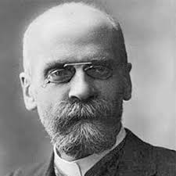
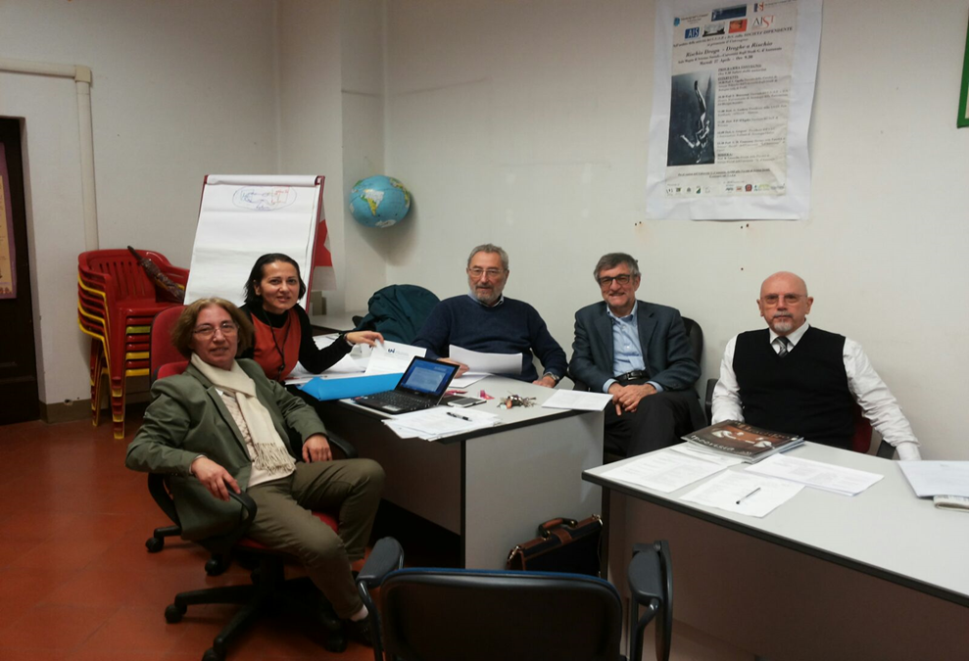
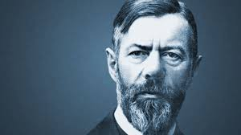
SO
C
I
O
L
O
G
I
A
GRAZIE!

